Slide 1

Masterstudiengang Chinastudien
中国研究
Notes:
1

Slide 2
M.A. Chinastudien: Grundsätzliches.
Der Masterstudiengang Chinastudien …
ist als konsekutiver und forschungsorientierter Studiengang konzipiert
aus: Studienordnung, § 4 Studienziele
Thematische Schwerpunkte des M.A. Chinastudien sind …
die Gesellschaft des gegenwärtigen China
historische Prozesse ihrer Herausbildung
die politischen, sozialen, wirtschaftlichen, sprachlichen und kulturellen Transformationen in einem sich globalisierenden Umfeld
Notes:
2

Slide 3
M.A. Chinastudien: Strukturen.
Zahlenspiele: Der Weg zum Master.
Bis zum Abschluss braucht es …
… 4 Semester (Regelstudienzeit)
… 8 erfolgreich bestandene Module (jeweils mehrere LV)
… 120 Leistungspunkte (davon 30 LP in der Abschlussphase)
… 1 Masterarbeit von ca. 80 Seiten
aus: Prüfungsordnung
Notes:
3

Slide 4
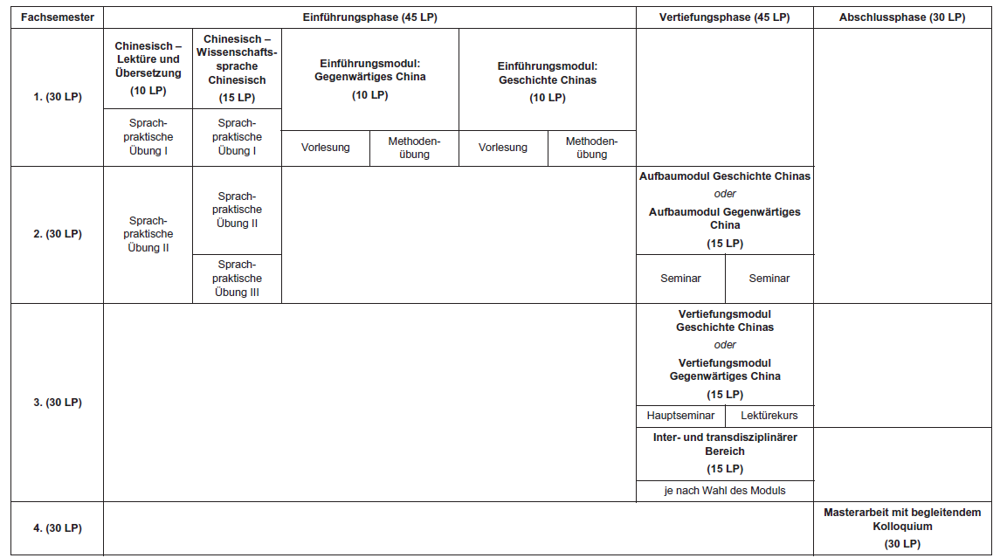
M.A. Chinastudien: Strukturen.
Exemplarischer Studienverlaufsplan.
aus: Studienordnung, Anlage 2 zu § 11
Notes:
4

Slide 5
M.A. Chinastudien: Strukturen.
Der Masterstudiengang Chinastudien gliedert sich in …
(1) eine Einführungsphase (45LP)
(2) eine Vertiefungsphase (30LP) mit Schwerpunktwahl:
– Gegenwärtiges China
– Geschichte Chinas
(3) einen inter- und transdisziplinären Studienanteil (15LP)
(4) eine Abschlussphase (30LP)
Der inter- und transdisziplinäre Bereich
  dient zur Ergänzung des Studiums durch Module und Kurse anderer Studiengänge
  Oder zur Vertiefung der sinologischen Kenntnisse durch Studium des jeweils anderen Profilbereichs
Notes:
5

Slide 6
Module und Lehrveranstaltungen
Module bestehen aus 2 oder 3 Lehrveranstaltungen
Module und Lehrveranstaltungen sind anzumelden und ggf. abzumelden
  Über Campusmanagement
  Über die Abgabe der Modulanmeldung beim Studienbüro
In jedem Modul muss eine Modulprüfung abgelegt werden
  Modulprüfungen können Klausuren, Hausarbeiten, Referate und Kombinationen dieser sein
  ggf. ist vom Studierenden zu entscheiden, in welcher Lehrveranstaltung die Modulprüfung abgelegt wird
Modul | Modulprüfung
Chinesisch: Lektüre und Übersetzung | Klausur (90 min.)
Wissenschaftssprache Chinesisch | Klausur (90 min.) oder mündliche Prüfung
Einführungsmodul: Geschichte Chinas | Hausarbeit (10 Seiten), undifferenziert bewertet
Einführungsmodul: Gegenwärtiges China | Hausarbeit (10 Seiten), undifferenziert bewertet
Aufbaumodul | Hausarbeit (15 Seiten)
Vertiefungsmodul | Referat (30 min.) & Thesenpapier (10 Seiten)
Inter- und transdisziplinäres Modul | Gemäß gewähltem Modul
Abschlussmodul | MA Arbeit & Teilnahme am Kolloquium

Slide 7
AN, AB- und UMMELDUNGEN
ANMELDEN ZU MODULEN (KURSEN)
  Campusmanagement. Modul auswählen. Kurs auswählen. Fertig. ☺
  Papierform. Anmeldungsformular ausdrucken. Unterschriften sammeln. Im Studienbüro abgeben. Fertig.
ABMELDEN VON MODULEN (KURSEN)
  Campusmanagement. Modul auswählen. Kurs auswählen. Abmelden.
  Papierform. Abmeldungsformular ausdrucken. Unterschreiben. Im Studienbüro abgeben.
UMMELDEN
  Campusmanagement. Modul/Kurs abmelden. Neues Modul wählen. Kurs wählen. Anmelden
  Papierform. Ummeldungsformular ausdrucken. Unterschreiben. Im Studienbüro abgeben.
FORMULARE finden sich auf der Webseite des Instituts UND des Fachbereichs

Slide 8
Module im WS 2015/2016: Einführungsphase - Sprache
Chinesisch – Lektüre und Übersetzung
Sprachpr. Übung I | 14156 Sprachpraktische Übung MA-Sprachkurs I: Lektüre und Übersetzung Chinesisch-Deutsch | (N.N) Zeit: Mo 14:00-16:00 (beginnt 7.11) Ort: JK 29/235 Übungsraum
Sprachpr. Übung II | - | -
Wissenschaftssprache Chinesisch
Sprachpr. Übung I | 14157 Sprachpraktische Übung Übungen zur Wissenschaftssprache | Hongxia Shi Mo 16:00-18:00 Ort: JK 29/235 Übungsraum
Sprachpr. Übung II | 14158 Sprachpraktische Übung Chinesische Filme | (Jing Chen) Zeit: Do 12:00-14:00 Ort: KL 29/235 Übungsraum
Sprachpr. Übung III | 14170 Sprachpraktische Übung Wissenschaftssprache Deutsch-Chinesische Beziehungen | (Hongxia Shi) Zeit: Di 14:00-16:00 Ort: JK 25/138
Sprachpr. Übung IV | 14180 Sprachpraktische Übung Wissenschaftssprache Angewandtes Schreiben | (Hongxia Shi) Zeit: Mo 10:00-12:00 Ort: J 24/14
Lektürekurs | 14159 Lektüre Texte aus Medien | (Hongxia Shi) Zeit: Mi 14:00-16:00 Ort: KL 29/237 Übungsraum

Slide 9
Module im WS 2015/2016: Einführungsphase
Einführungsmodul Geschichte Chinas
Vorlesung | 14182 Religionsgeschichte Chinas | (Christian Meyer) Zeit: Do 10:00-12:00 Ort: KL 29/235 Übungsraum
Methodenübung | 14183 Lektüre neuerer Forschungsartikel zu Religion in China | (Christian Meyer) Zeit: Mi 12:00-14:00 Ort: KL 29/239 Übungsraum
Einführungsmodul Gegenwärtiges China
Vorlesung | 14188 Klimaforschung und Klimapolitik in China | (Eva Sternfeld) Zeit: Mi 16:00-18:00 Ort: KL 29/239 Übungsraum
Methodenübung | 14189 Ernährungssicherung und Lebensmittelsicherheit – Herausforderungen für den chinesischen Nahrungsmittelsektor | (Eva Sternfeld) Zeit: Do 14:00-16:00 Ort: KL 29/237 Übungsraum
Methodenübung | 14190 Sozialwissenschaftliche Methoden für die Chinaforschung | (Catherine Ruth-Levy) Zeit: Di 16:00-18:00 Ort: 1.2001 Seminarraum

Slide 10
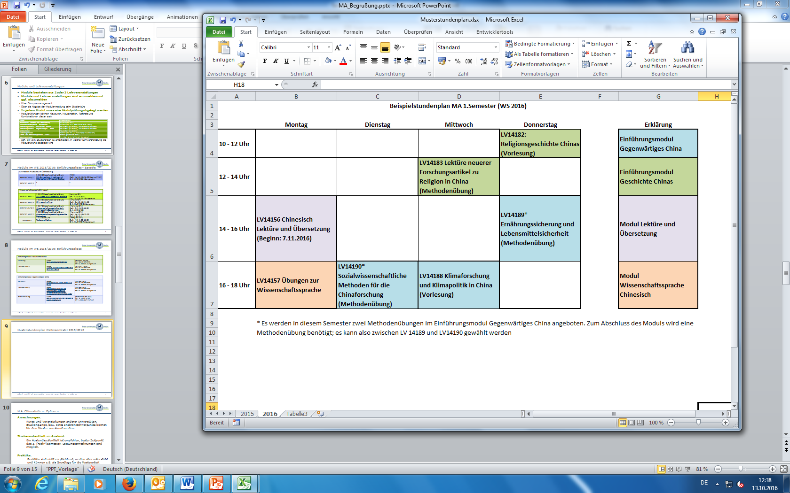
Musterstundenplan Wintersemester 2015/2016

Slide 11
M.A. Chinastudien: Optionen
Anrechnungen.
Kurse und Veranstaltungen anderer Universitäten, Studiengänge, bzw. eines anderen Schwerpunkts können für den Master anerkannt werden.
Studienaufenthalt im Ausland.
Ein Auslandsaufenthalt ist empfohlen, bester Zeitpunkt das 3. (Fach-)Semester; Leistungsanrechnungen sind möglich.
Praktika.
Praktika sind nicht verpflichtend, werden aber unterstützt und können z.B. als Grundlage für die Masterarbeit dienen.

Slide 12
Das Inter- und transdisziplinäre Modul
Optionen:
Aufbau- oder Vertiefungsmodul des nicht gewählten Profilbereichs
Geschlossenes Modul eines anderen Studiengangs am Fachbereich
Modul aus Sprachkursen (3 Kurse)
Modul aus Lehrveranstaltungen anderer Fachbereiche oder Universitäten (auch aus dem Ausland)
Hinweis: Das Inter- und transdisziplinäre Modul kann nicht in allen Fällen in Campusmanagement dargestellt werde.

Slide 13
(IN)OFFIZIELLE KOMMUNIKATIONSKANÄLE
WEBSEITE: Ankündigung von Vorträgen, Sprechzeiten, und generelle Informationen zu Studium (FAQ zum Studiengang, Formulare, Hausarbeits- und Abschlussarbeitsleitfäden, usw.)
http://www.geschkult.fu-berlin.de/e/oas/sinologie/index.html
OAS-Mailingsliste: Veranstaltungsausfall, Praktikums- und Jobangebote, Veranstaltungen, usw.
oas-netz@yahoogroups.de
Facebookgruppe Chinastudien FU Berlin: Kommunikation unter Studierenden (u. anderen)
https://www.facebook.com/groups/265703710134182/

Slide 14
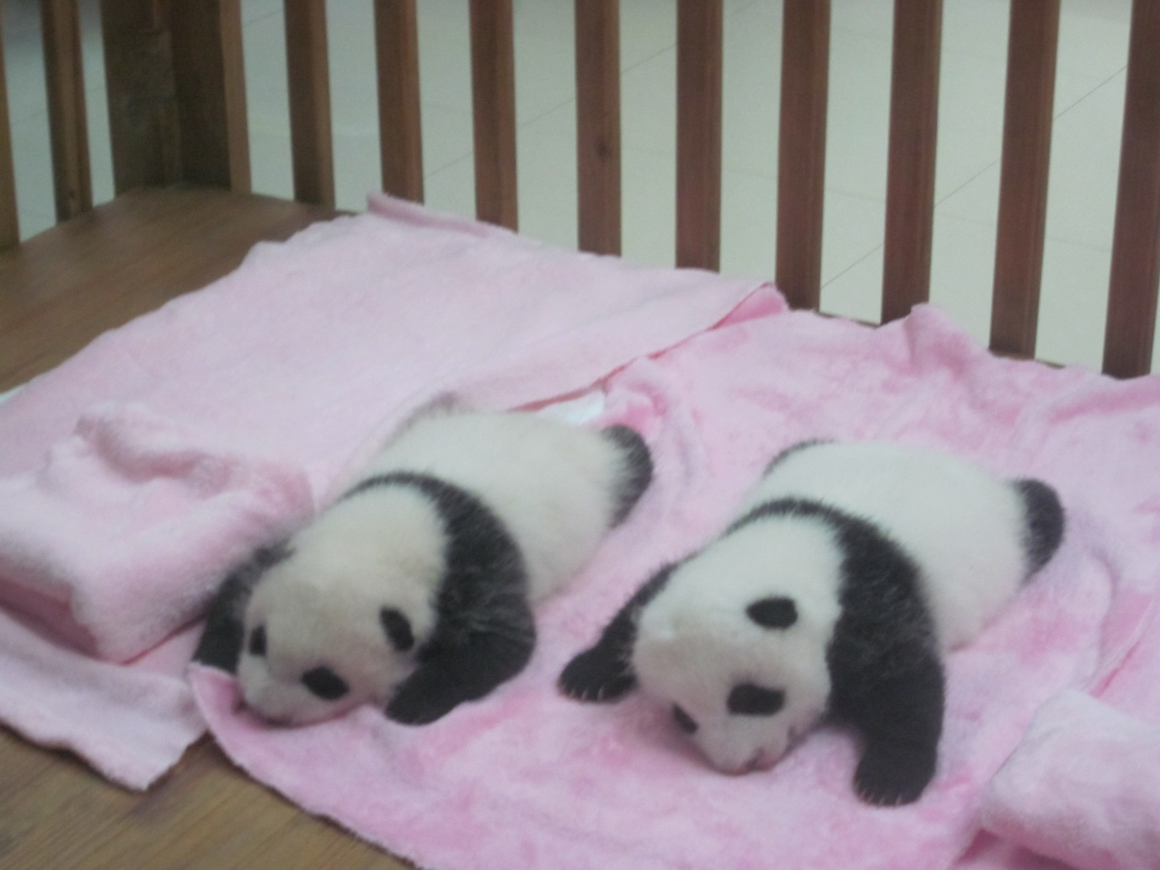
Abschließendes.
Viel Erfolg!
Notes:
14

